Slide 1



Výukový materiál
zpracovaný v rámci projektu
Registrační číslo projektu: CZ 1.07/1.4.00/21.1886
Šablona: Z 8/14
Předmět: Zeměpis
Ročník: 8. ročník
Jméno autora (vč. titulu): Tomáš Szabo (Bc.)
Škola – adresa: ZŠ Ústí nad Labem – Hluboká 150

Slide 2
Česká republika
Klíčová slova: Česká republika, hospodářské sektory,
živočišná a rostlinná výroba
Anotace: slouží k ověření základních znalostí v oblasti
zemědělské výroby ČR

Slide 3
Česká republika
opakování - zemědělství

Slide 4
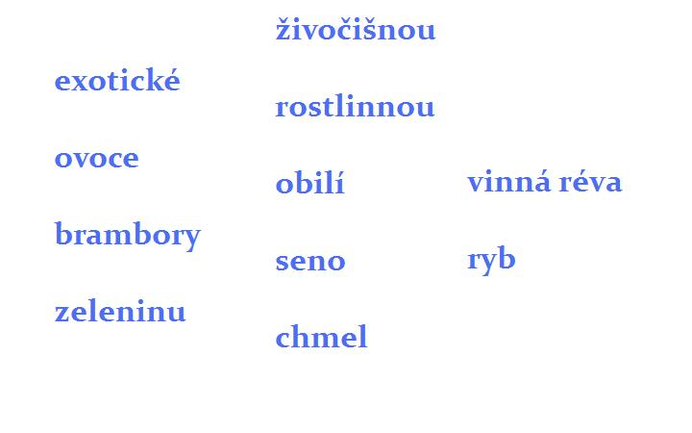
Doplňte vhodná slova do textu.
Česká republika je hospodářsky dobře rozvinutý stát. Přesto
dovážíme jak ……………………. plodiny, tak například ………......,
………………….. či ………………….... Zemědělství můžeme rozdělit
na dvě hlavní části ………………………… a …………………….. výrobu.
Nejvíce se u nás pěstuje …………………… a ……………… Mimo jiné
se na Žatecku pěstuje …………… a na jižní Moravě ………………….
Naopak jižní Čechy jsou známy pro svůj výlov ……………………...

Slide 5
Vyberte správně odpovědi!
1. Jaký kraj ČR má největší podíl sklizně obilí?
A) hlavní město Praha
B) Plzeňský
C) Středočeský

Slide 6
2. Co znamení pojem monokultura?
A) pole oseté více plodinami
B) pole oseté pouze jednou plodinou
C) specifický druh pícnin

Slide 7
3. Co si máme představit pod pojmem brojleři?
A) druh hrabavé drůbeže
B) sladkovodní ryba
C) hmyz

Slide 8
4. Do jakého druhu výroby patří chmel a len?
A) olejniny
B) obiloviny
C) technické plodiny

Slide 9
5. Nejlesnatější oblastí pro těžbu dřeva je v ČR?
A) Vysočina
B) Jeseníky
C) Karlovarsko

Slide 10
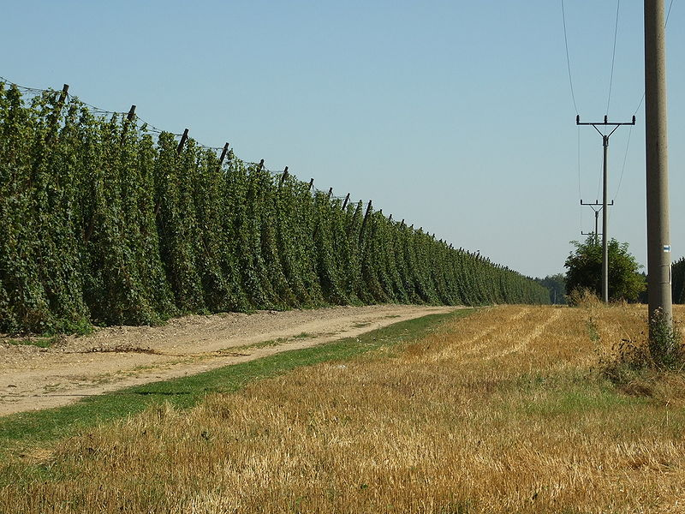
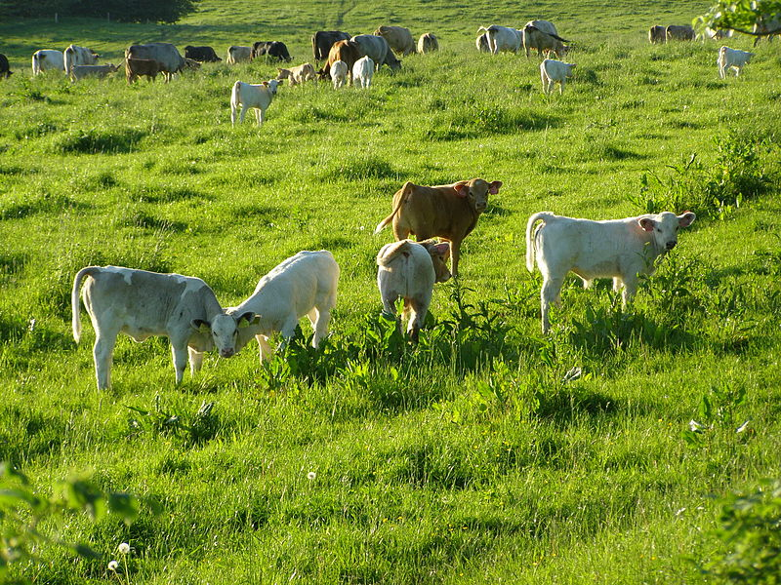
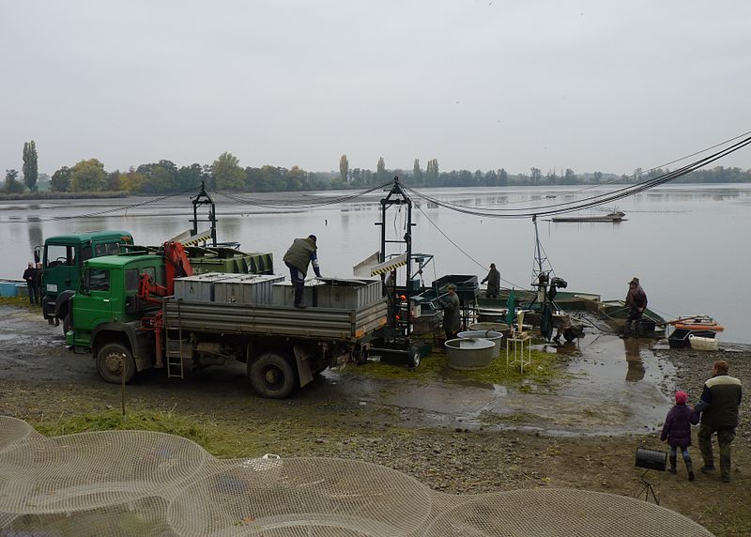
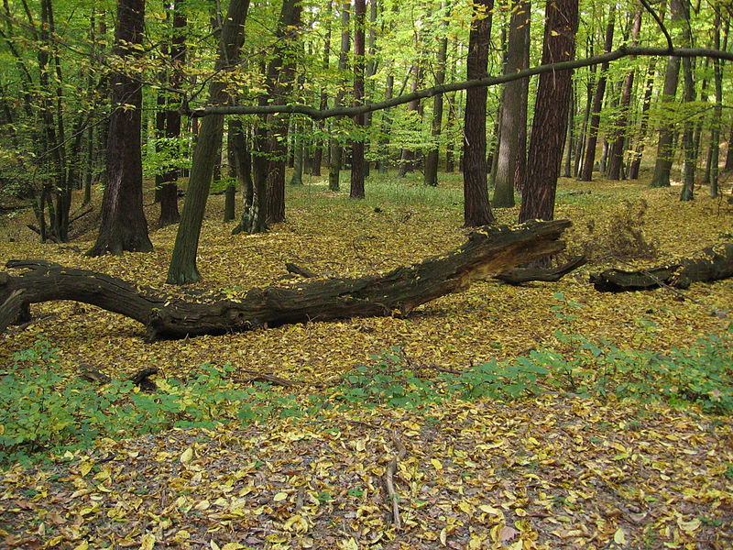
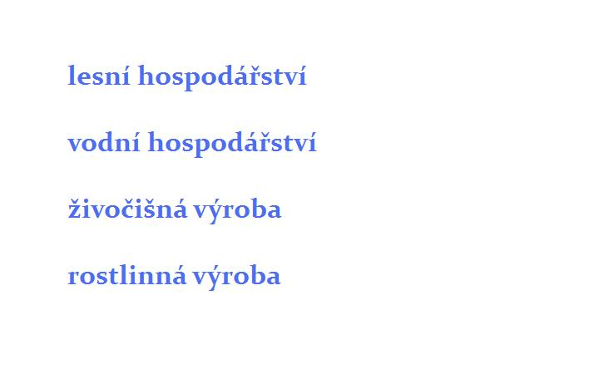
O jaké zemědělské složky se jedná?

Slide 11
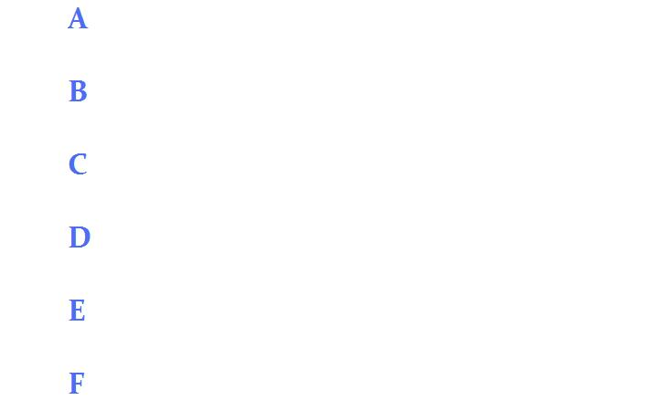
Spojte správně následující dvojice.
1. obiloviny ….. A) jablka, hrušky
2. okopaniny ….. B) hrách, fazole
3. olejniny ….. C) okurky, cibule
4. ovoce ….. D) pšenice, žito
5. zelenina ….. E) řepka olejka
6. luštěniny ….. F) brambory

Slide 12
Citace
[1]-[cit. 2012-20-4]. Dostupný pod licencí Creative Commons z www:
<http://commons.wikimedia.org/wiki/File:Vrko%C4%8D,_rybn%C3%ADk_u_Poho%C5%99elic,_v%C3%BDlov_2011.JPG?uselang=cs>
[2]-[cit. 2012-20-4]. Dostupný pod licencí Creative Commons z www:<http://commons.wikimedia.org/wiki/File:M%C5%A1ec,_H%C3%A1j,_Chmelnice_III.JPG>
[3]-[cit. 2012-20-4]. Dostupný pod licencí Creative Commons z www:<http://commons.wikimedia.org/wiki/File:Zabela_tlejici_drevo.jpg?uselang=cs>
[4]-[cit. 2012-20-4]. Dostupný pod licencí Creative Commons z www:
<http://commons.wikimedia.org/wiki/File:Fr%C3%BDdlant,_H%C5%99bitovn%C3%AD,_kr%C3%A1vy_01.jpg?uselang=cs>
[5]-BORECKÝ Daniel, CHALUPA Petr, NOVÁK Svatopluk, Zeměpis pro 8. ročník, 2. díl Česká republika, nakladatelství Nová Škola, Brno 2009, 95 s.
[6]-JEŘÁBEK Milan, Anděl Jiří, PEŠTOVÁ Jana, KASTNER Jiří, Zeměpis 8 – učebnice pro základní školy a víceletá gymnázia, Nakladatelství Fraus, Plzeň 2006, 128 s.

